Slide 1
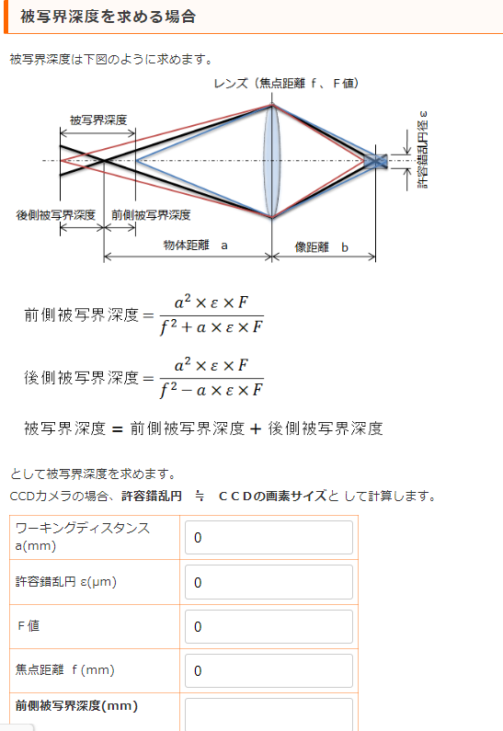
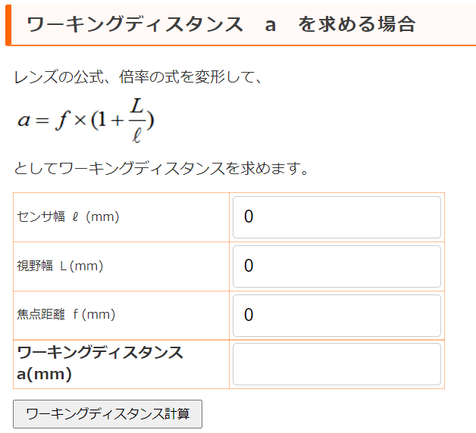
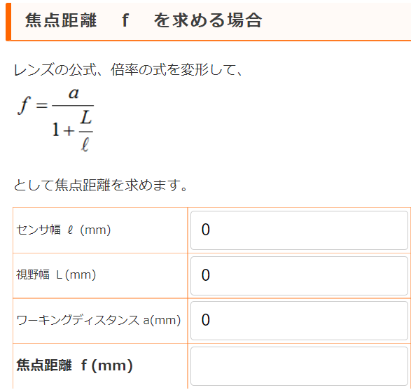
理論設計
算出
〇視野
〇WD
〇レンズ倍率
カメラ登録情報
新規登録
〇カメラ性能
〇分解能
カメラ型式名
画素数
2000
x
1000
Visco xxxxxxxxxxxxxxxxxxxxx ▼
←
CMOS size
2000
x
1000
500万画素カラーカメラ
イメージサイズ
2/3
型
レンズ登録情報
新規登録
レンズ型式名
レンズ倍率
0.345
←
ミュートトロン 0.345レンズ▼
WD
2000
深度
2
mm
WD = センサ幅 視野幅 焦点距離
焦点距離(FOV)
mm
2
視野
2000
x
1000
2
Or 物像間距離(OI)
mm
WD = センサ幅 視野幅 焦点距離
イメージサイズ
2/3
型 以上
分解能
2000
x
1000
WD = センサ幅 視野幅 焦点距離
レンズ倍率レンジ
0.345 – 0.345
深度
2
mm
レポート出力
センサ幅
倍率
視野幅
焦点距離
WD

Slide 2
カメラ型式名
xxxxxxxxxxxxx
画素数
2000
x
1000
イメージサイズ
2/3
型
CMOSサイズ
2000
x
1000
概要
500万画素カラーカメラ
メーカ
Visco
URL
http://
登録

Slide 3
レンズ型式名
xxxxxxxxxxxxx
深度
2
mm
min
max
WD
2000
mm
2000
mm
y = ax
倍率
0.345
倍
0.345
倍
焦点距離
0.345
mm
イメージサイズ
2/3
型
概要
X0.345 テレセントリックレンズ
メーカ
Visco
URL
http://
登録

Slide 4
直接入力
カメラPix size
2000
x
1000
カメラCMOS size
2000
x
1000
レンズ倍率
0.345
倍
計算
視野
2000
x
1000
分解能
2000
x
1000

